Slide 1
问题描述：在材料空间中搜索具有目标性质的COFs需要一个速度快且满足精度要求的预测器。
预测器
光催化产过氧化氢：带隙，氧气吸附量
COFs结构文件（晶格常数、
原子坐标、
空间群等）
预处理
特征向量
甲烷存储：高压吸附量-低压吸附量
图、周期图、高阶网络
气体分离：吸附分离比
高阶网络（单纯复形）
图
周期图
5A
5A
5A

Slide 2
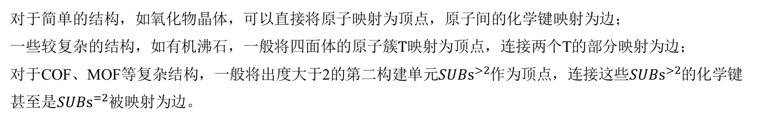
晶体材料的拓扑：用来描述晶体材料在纳米尺度上的结构。
构造晶体材料的拓扑：
对晶体中的原子进行聚类，得到的原子簇被称为顶点
构建这些顶点之间的边
最终得到的周期图用来描述材料的拓扑
对于简单的结构，如氧化物晶体，可以直接将原子映射为顶点，原子间的化学键映射为边；
一些较复杂的结构，如有机沸石，一般将四面体的原子簇$T$映射为顶点，连接两个T的部分映射为边；
对于COF、MOF等复杂结构，一般将出度大于2的第二构建单元${SUBs}^{>2}$作为顶点，连接这些${SUBs}^{>2}$的化学键甚至是${SUBs}^{=2}$被映射为边。

Slide 3
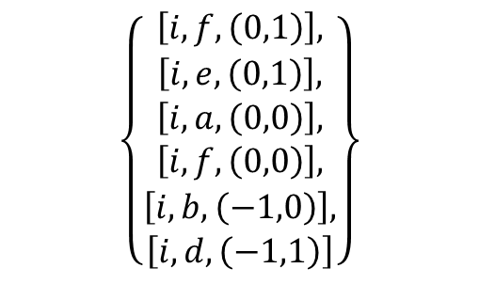
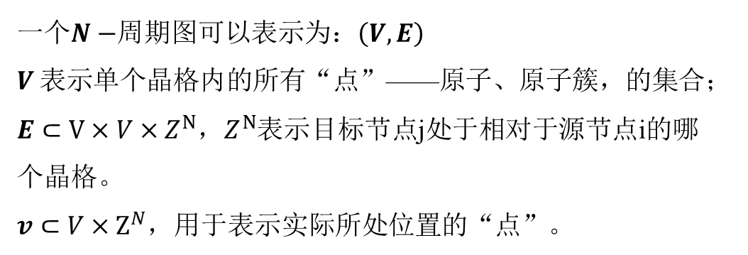
周期图
一个$N−$周期图可以表示为：$\left(V,E\right)$
$V$表示单个晶格内的所有“点”——原子、原子簇，的集合；
$E⊂V×V×Z^{N}$，$Z^{N}$表示目标节点j处于相对于源节点i的哪个晶格。
$v⊂V×Z^{N}$，用于表示实际所处位置的“点”。
f(0,1)
d(-1,1)
e(0,1)
5A
i
a
b(-1,0)
b
f
c
$$\left\{\begin{aligned}\left[i,f,\left(0,1\right)\right], \\ \left[i,e,\left(0,1\right)\right], \\ \begin{aligned}\left[i,a,\left(0,0\right)\right], \\ \left[i,f,\left(0,0\right)\right], \\ \begin{aligned}\left[i,b,\left(−1,0\right)\right], \\ \left[i,d,\left(−1,1\right)\right]\end{aligned}\end{aligned}\end{aligned}\right\}$$
e
d

Slide 4
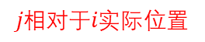
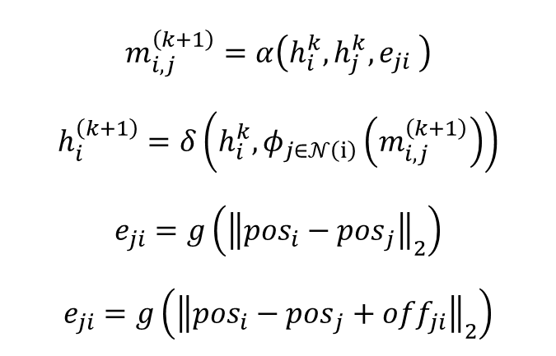
周期图
图神经网络已经在图数据结构上已经取得了出众的成绩，晶体材料的拓扑信息是通过周期图存储的，所以采用图神经网络来提取特征。
f(0,1)
d(-1,1)
e(0,1)
5A
i
a
相较于一般的图结构，在周期图上使用图神经网络需要加入周期性条件，主要体现在计算边上两个节点的距离。
b(-1,0)
b
f
c
e
$$m_{i,j}^{\left(k+1\right)}=α\left(h_{i}^{k},h_{j}^{k},e_{ji} \right)$$
$$h_{i}^{\left(k+1\right)}=δ\left(h_{i}^{k},φ_{j∈𝒩\left(i\right)}\left(m_{i,j}^{\left(k+1\right)}\right)\right)$$
$$e_{ji}=g\left({\left\|{pos}_{i}−{pos}_{j}\right\|}_{2}\right)$$
$$e_{ji}=g\left({\left\|{pos}_{i}−{pos}_{j}+{off}_{ji}\right\|}_{2}\right)$$
d
消息函数：
更新函数：
边特征（一般图）：
边特征（周期图）：
$$j相对于i实际位置$$

Slide 5
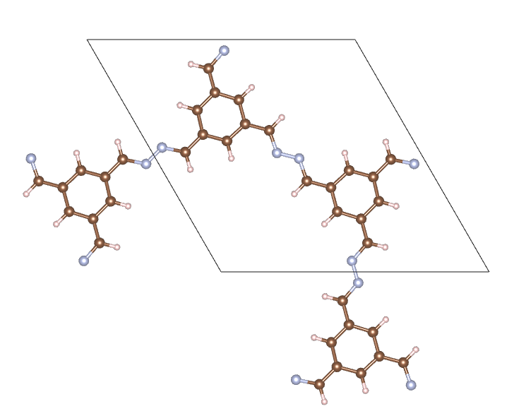
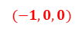
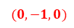
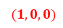
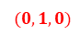
COFs处理为周期图
$$(0,1,0)$$
$$(1,0,0)$$
$$(−1,0,0)$$
$$(0,−1,0)$$
H
C
N
原子图
O
Zn

Slide 6
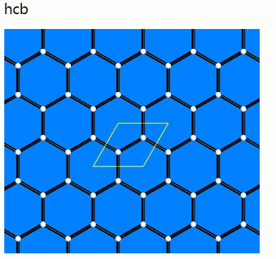
COFs是构建单元按照一定拓扑结构组装而成的，所以COFs的性质由构建单元和拓扑共同决定。
构建单元
拓扑

Slide 7
构建COFs拓扑
构造COFs的拓扑需要确定构建单元，并将这些构建单元映射为顶点或边
被映射为顶点
被映射为边
拓扑

Slide 8
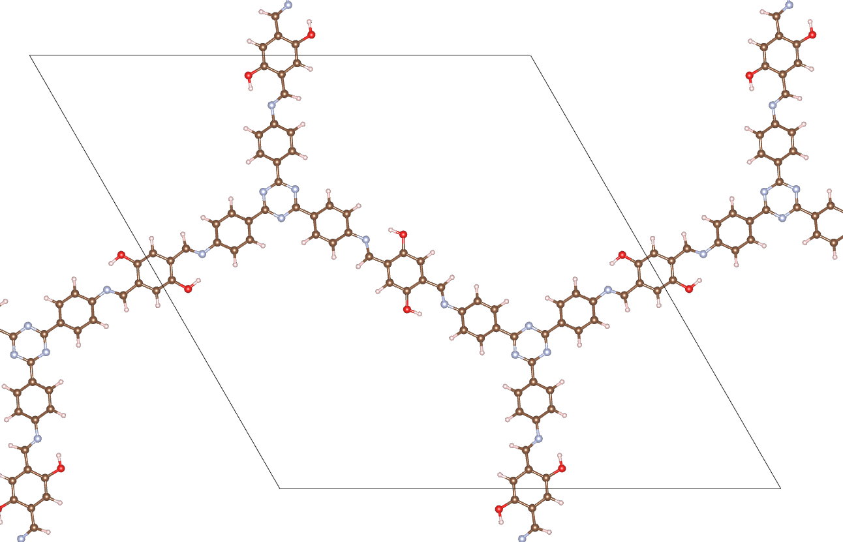


构建COFs拓扑
$$C3+C3$$
$$N=N$$
$$C2+C3$$
$$R_{1}HC=NR_{2}$$

Slide 9
构建COFs拓扑
在原子图上进行 的子图匹配，匹配成功后删除红圈中的原子，全部查找到以后，剩余的部分是不连通的一批子图。
两个子图包含相同的点则连接一条边
原子图
粗粒度图

Slide 10
构建COFs拓扑
将出度为2的点转换为边
粗粒度图
底层网络（hcb）

Slide 11
构建COFs拓扑

Slide 12
核心框架
原子图
图神经网络
拓扑
图神经网络
得到原子嵌入向量，包含了原子层面的特征
池化得到底层网络节点的初始特征向量
最后通过readout得到最终的特征向量，用于下游的预测任务
相较于对原子嵌入向量直接readout，通过底层网络能够提取到COFs的拓扑信息

Slide 14
现有条件
“大量”没有标签的数据，某些数据有少量标签，每种标签都可以计算（计算量较大，不适合全部打标签）
现有数据库概述
大量没有标签的数据 | ReDD-COF | 共计268687个COFs结构文件 涉及了1272种拓扑 11种反应类型 279个构建单元
 | 北化工COFs | 共计471671个COFs结构文件 涉及了26种拓扑 130个构建单元
某些数据有少量标签 | Mercado的数据集 | 涉及近7万个COFs的结构文件， 提供了孔隙率，高压吸附量和低压吸附量等数据
 |  | 提供了CO2吸附属性
搜索空间大小未知，目标属性计算量大 | 我们正在做的应用 | 所探索的COFs空间大小未知，带隙计算和氧气吸附计算耗时都比较大。

Slide 15
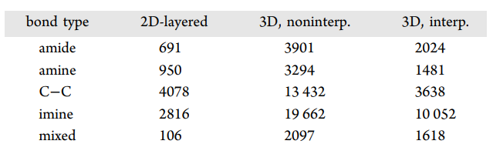
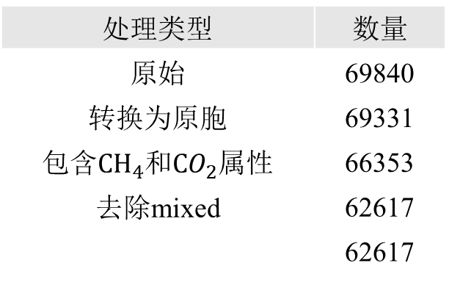
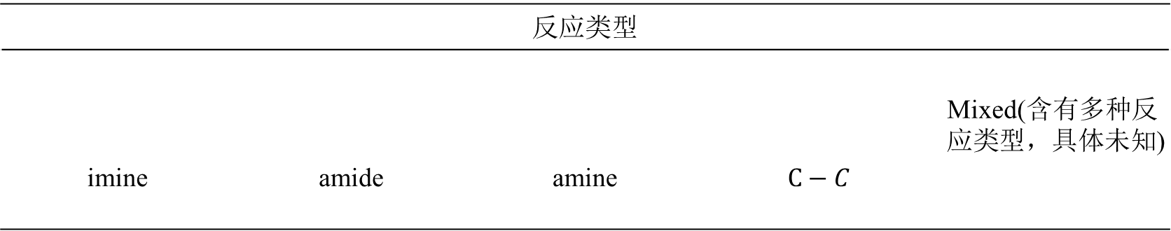
Mercado的数据库
数据库反应类型总览
反应类型
imine | amide | amine | $$C−C$$ | Mixed(含有多种反应类型，具体未知)
数据库清理
数据库总览
处理类型 | 数量
原始 | 69840
转换为原胞 | 69331
包含$CH_{4}$和$CO_{2}$属性 | 66353
去除mixed | 62617
 | 62617

Slide 16
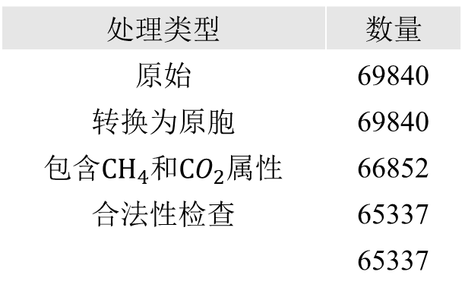

Mercado的数据库
数据库清理
数据库清理
处理类型 | 数量
原始 | 69840
转换为原胞 | 69331
包含$CH_{4}$和$CO_{2}$属性 | 66353
去除mixed | 62617
 | 62617
处理类型 | 数量
原始 | 69840
转换为原胞 | 69840
包含$CH_{4}$和$CO_{2}$属性 | 66852
合法性检查 | 65337
 | 65337
1515

Slide 17
Mercado的数据库
周期性不连续
化合价错误，-H-
包含游离结构
计算拓扑失败
0
1482
6
27

Slide 18
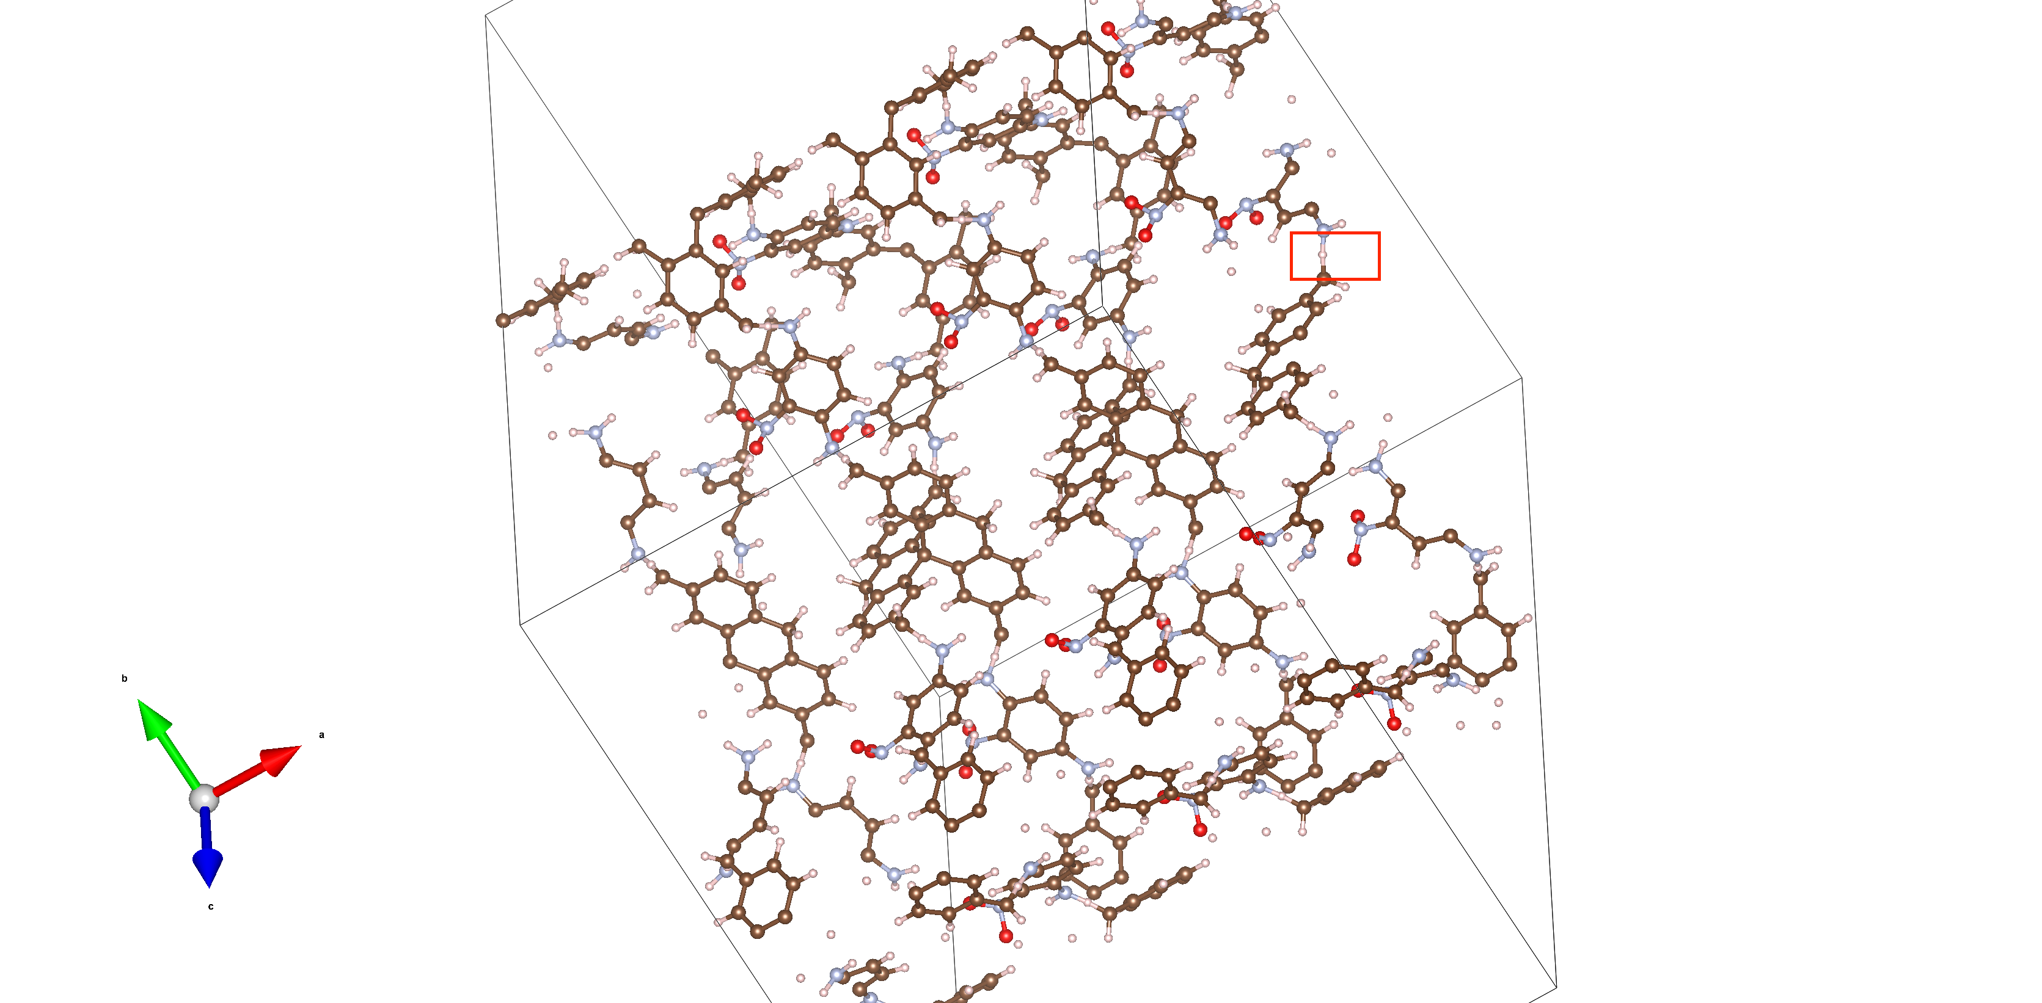
Mercado的数据库
化合价错误，H形成了两个键

Slide 19




Mercado的数据库
包含游离的部分，某几个H距离过远导致没有形成化学键

Slide 20
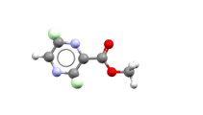
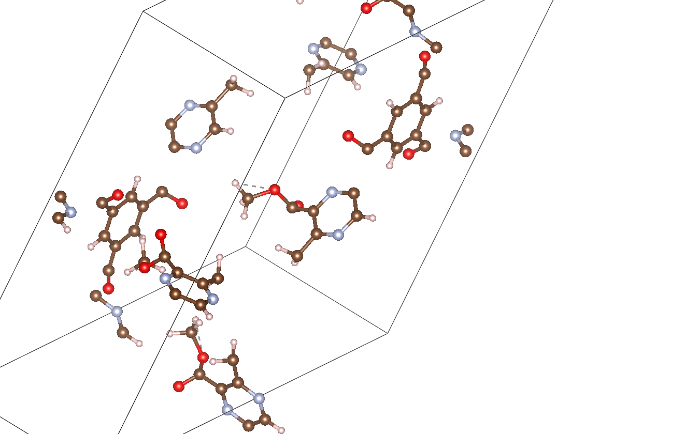
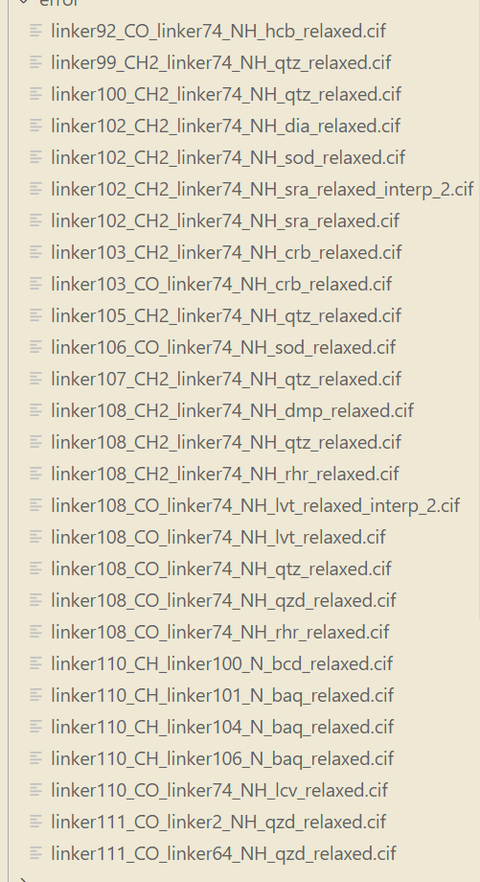
Mercado的数据库
计算拓扑失败
Linker74_NH的反应位点错添加成了CH2

Slide 21
化学特征与几何特征

Slide 23
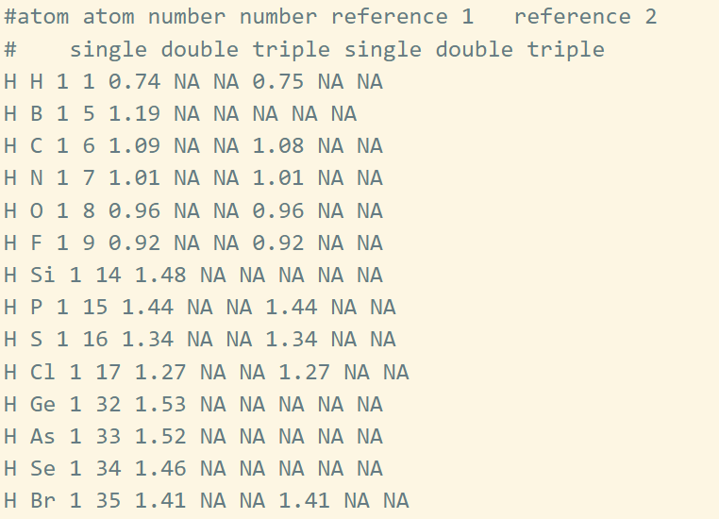
附加信息
确定原子之间是否连边目前主要有两种形式，一种是只根据距离；另一种是根据原子的共价半径之和。
5A
Molmod总结好的结果

Slide 24

附加信息2
关于局部特征和全局特征
《 Understanding the diversity of the metal-organic framework ecosystem 》
For MOF chemists, the chemical design space is a combination of pore geometry, metal nodes, organic linkers, and functional groups, but at present we do not have a formalism to quantify optimal coverage of chemical design space.
Pore geometry:
largest included sphere (GLD)
largest free sphere (PLD)
largest included sphere along free path (LCD)
crystal density $\left(ρ\right)$
volumetric surface area (VSA)
gravimetric surface (GSA)
volumetric pore volume (VPOV)
gravimetric pore volume (GPOV)
GLD
PLD
LCD
Cell Volume
Notes:
为了描述MOF，作者设计了两类，共四种描述符，其中，孔道的几何结构用了8个可以使用zeo++计算的几何属性。

Slide 25
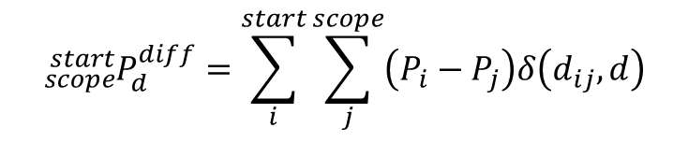
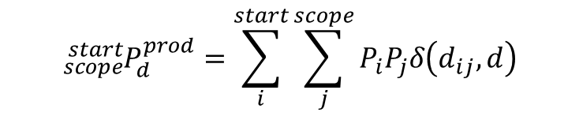
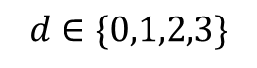
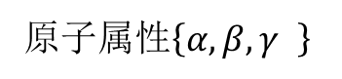
附加信息2
metal nodes | organic linkers | functional groups
RACs:
1
start set
$${}_{scope}^{start}{P_{d}^{prod}}=\sum_{i}^{start}{\sum_{j}^{scope}{P_{i}P_{j}δ\left(d_{ij},d\right)}}$$
2
scope set
1
2
start/scope set
2
$${}_{scope}^{start}{P_{d}^{diff}}=\sum_{i}^{start}{\sum_{j}^{scope}{\left(P_{i}−P_{j}\right)δ\left(d_{ij},d\right)}}$$
原子属性$\left\{α,β,γ \right\}$
$$d∈\{0,1,2,3\}$$

Slide 26
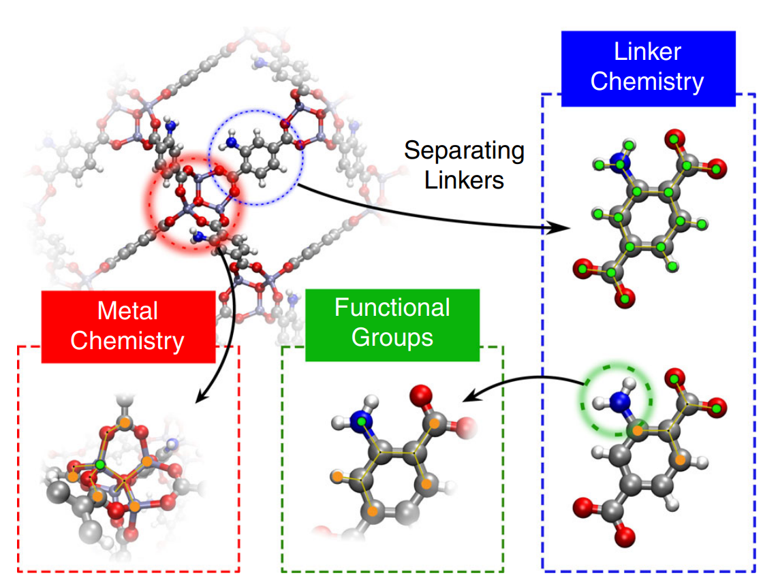
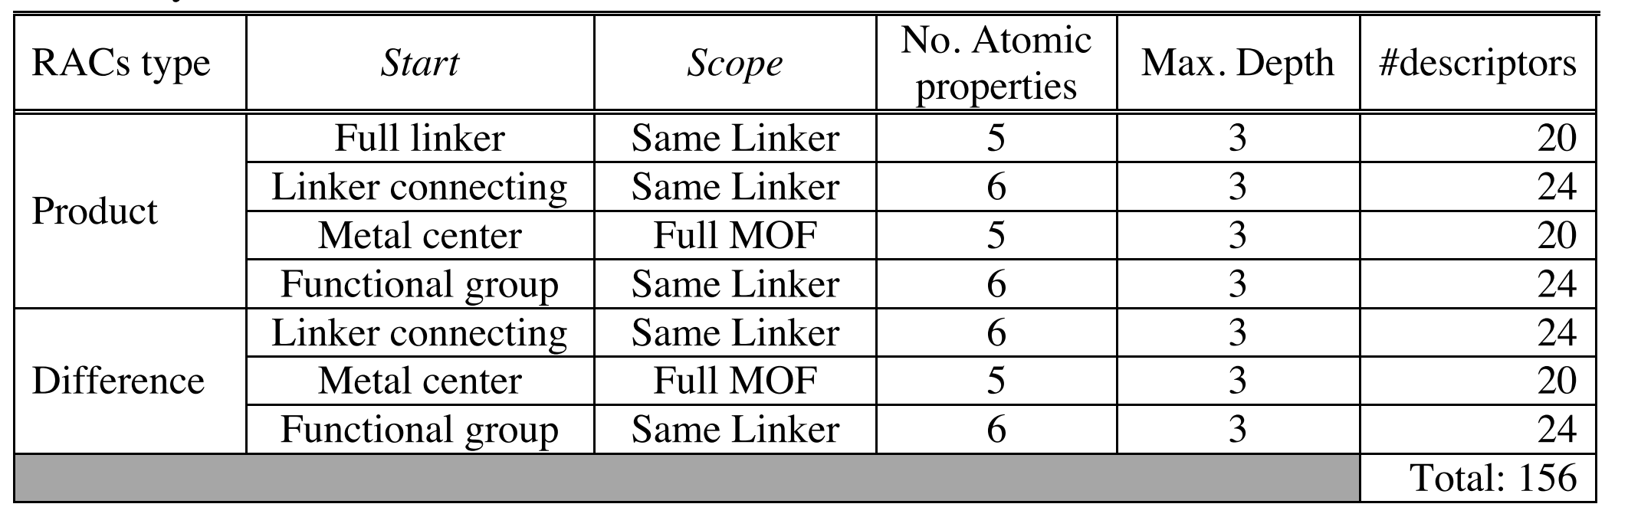
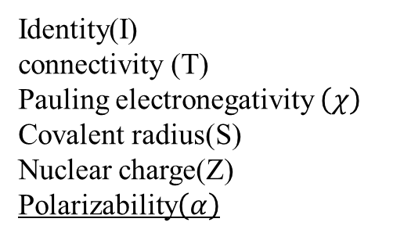
附加信息2
metal nodes organic linkers functional groups
对原胞内所有原子进行分类，得到metal center、full linker、linker connecting和functional group四个集合。
RACs
3
2
3
3
1
3
Atomic properites:
Identity(I)
connectivity (T)
Pauling electronegativity $\left(χ\right)$
Covalent radius(S)
Nuclear charge(Z)
Polarizability$\left(α\right)$
2
1
1
2
3
3
1
3
2
3

Slide 27
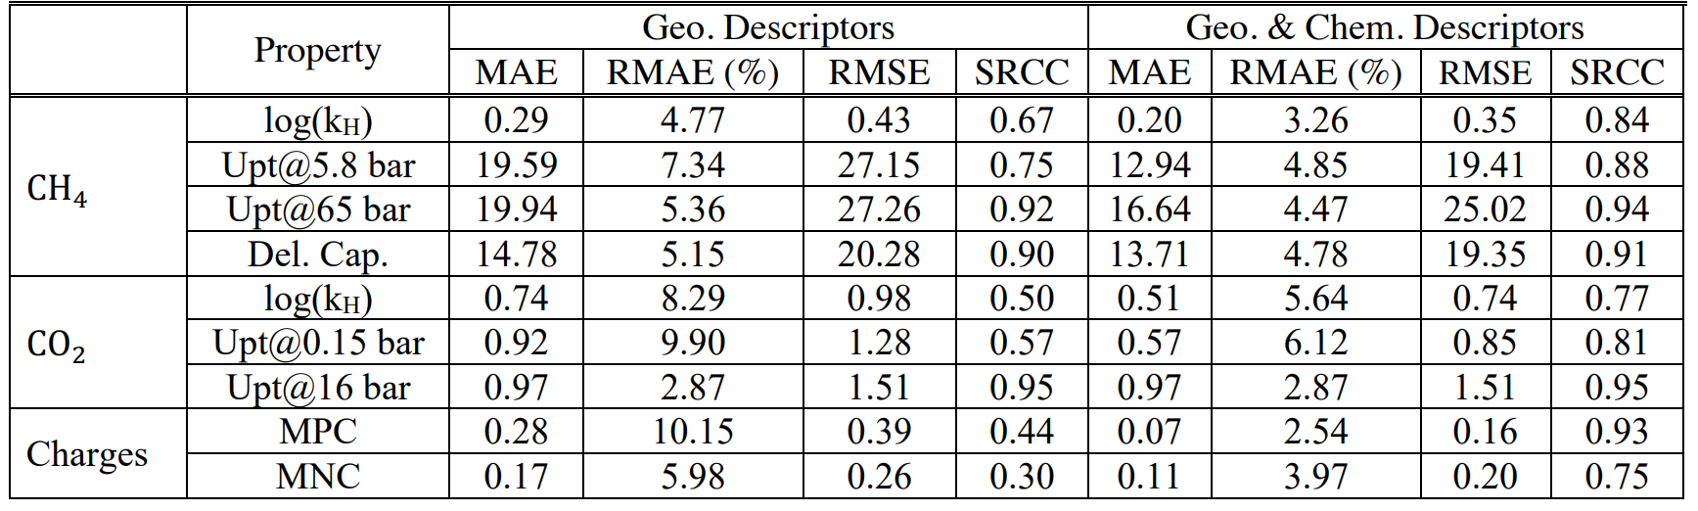
附加信息2
KRR模型在CoreMOF-2019数据集上的预测效果（~7,000 training data，~2,500 test data）
对于气体吸附预测任务，尤其是低压下的气体吸附预测，局部原子特征很重要，高压条件下孔道的几何特征很重要。
为了提升气体吸附预测任务的精度，就同时需要包含几何特征和局部原子特征。

Slide 28
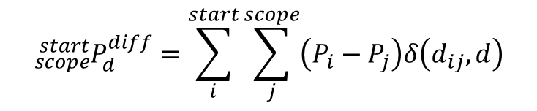
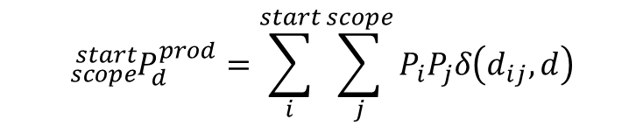
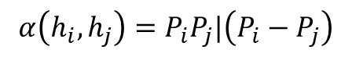
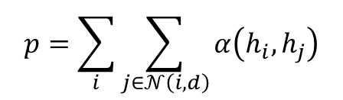
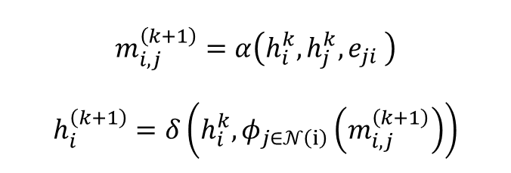
附加信息2
关于局部特征：使用一个作用于原子图上的图神经网络来提取,图神经网络的表达能力更强
RACs:
图神经网络：
$${}_{scope}^{start}{P_{d}^{prod}}=\sum_{i}^{start}{\sum_{j}^{scope}{P_{i}P_{j}δ\left(d_{ij},d\right)}}$$
$$m_{i,j}^{\left(k+1\right)}=α\left(h_{i}^{k},h_{j}^{k},e_{ji} \right)$$
$$h_{i}^{\left(k+1\right)}=δ\left(h_{i}^{k},φ_{j∈𝒩\left(i\right)}\left(m_{i,j}^{\left(k+1\right)}\right)\right)$$
消息函数：
更新函数：
$${}_{scope}^{start}{P_{d}^{diff}}=\sum_{i}^{start}{\sum_{j}^{scope}{\left(P_{i}−P_{j}\right)δ\left(d_{ij},d\right)}}$$
$$p=\sum_{i}{\sum_{j∈𝒩\left(i,d\right)}{α\left(h_{i},h_{j}\right)}}$$
$$α\left(h_{i},h_{j}\right)=P_{i}P_{j}|\left(P_{i}−P_{j}\right)$$

Slide 29
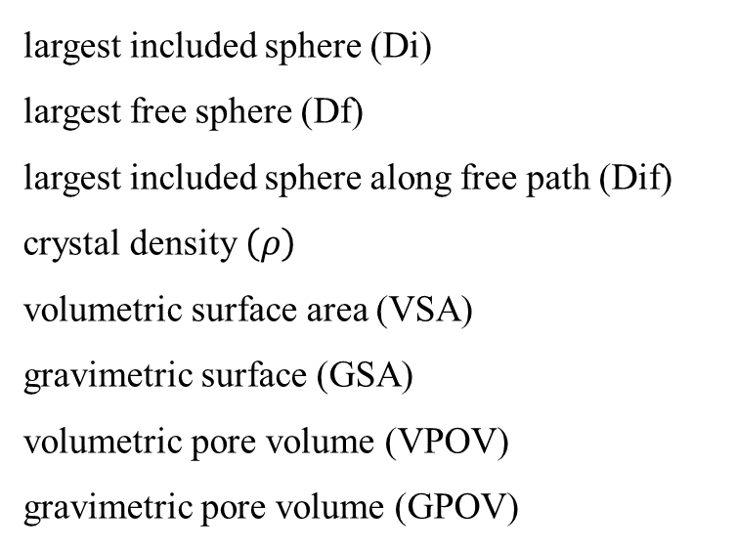
附加信息2
关于全局特征（几何特征）：使用一个作用于底层网络上的图神经网络来提取
largest included sphere (Di)
largest free sphere (Df)
largest included sphere along free path (Dif)
crystal density $\left(ρ\right)$
volumetric surface area (VSA)
gravimetric surface (GSA)
volumetric pore volume (VPOV)
gravimetric pore volume (GPOV)
底层网络

Slide 30
附加信息2
关于局部特征和全局特征的整合

Slide 31
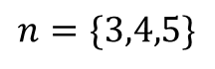
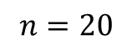
附加信息2
$$n=20$$
图神经网络
引入过平滑问题
$$n=\{3,4,5\}$$
原子图

Slide 32
附加信息2

Slide 33
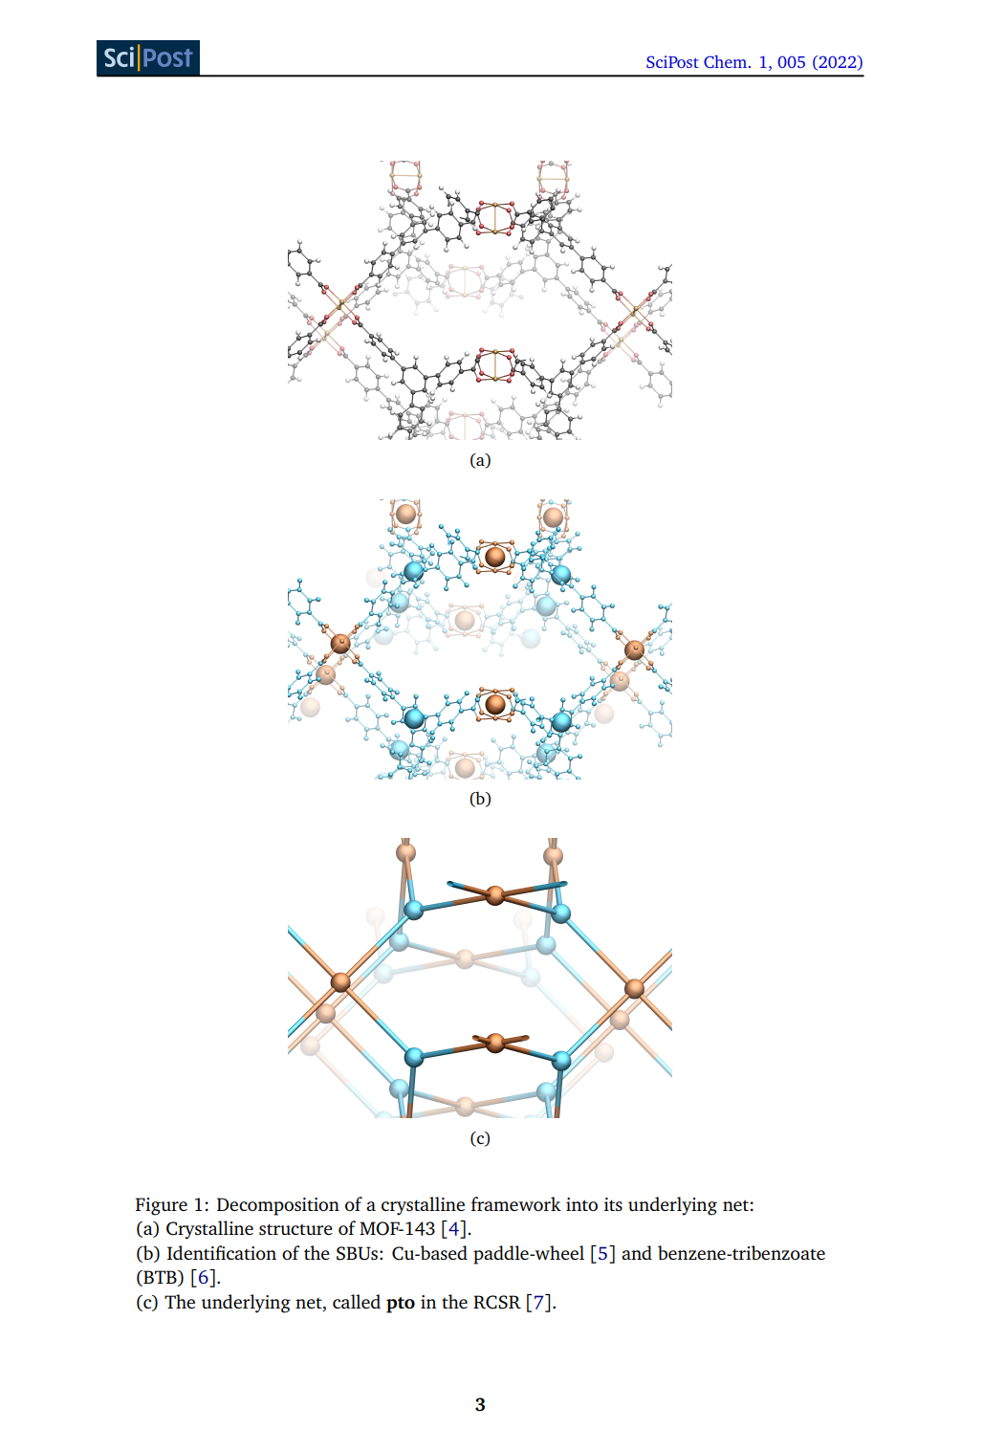
附加信息3
关于底层网络
《 CrystalNets.jl: Identification of Crystal Topologies 》

Slide 34
附加信息3
关于底层网络
图卷积

Slide 35
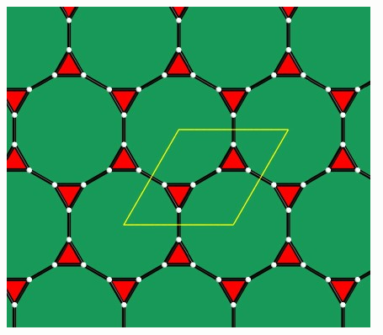
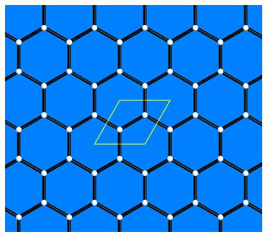
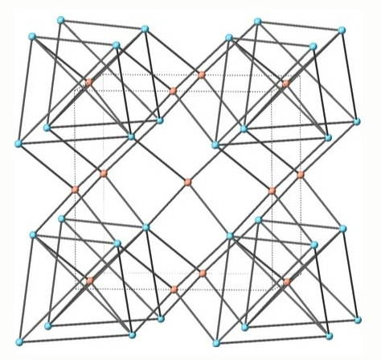
附加信息4
关于编码拓扑（底层网络）
hca
hcb
dig
one-hot
1.可扩展性不强，2.所有类别都是等距离的
字符串
周期图

Slide 37
解决思路：在大量没有标注的数据上做自监督学习，再到实际问题中做微调。
自监督
监督
编码器
向量空间
预测器
光催化产过氧化氢：带隙，氧气吸附量
COFs结构文件晶格常数、
原子坐标、
空间群等
甲烷存储：高压吸附量-低压吸附量
气体分离：吸附分离比
问题：
1.自监督应该怎么设计？
2.针对上一页ppt中样本空间未知的情况下如何做？

Slide 38
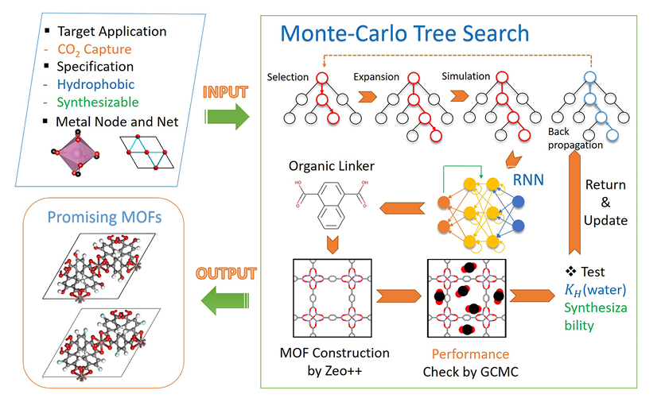
材料搜索的方法
1
在已经存在的数据库中进行搜索，材料空间是确定的，可以采用暴力搜索、漏斗筛选的方式。
代表：高通量搜索
2
在没有数据库的情况下，可能需要构造数据并同时搜索。相当于在一个虚拟的，人为设计的空间中进行搜索。
代表：强化学习
预测器

Slide 39
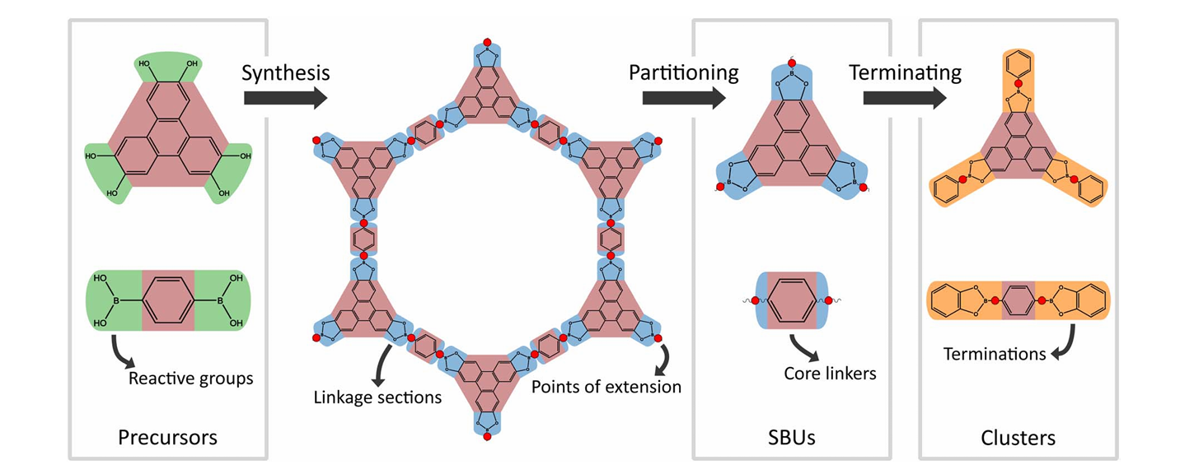
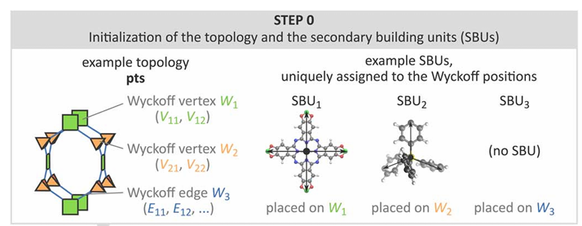
COFs空间怎么描述
COFs具有层次化空间结构，给定一个COF，可以确定其所属的拓扑类型，通过拓扑进行第一轮分类，再根据其反应类型，可以进行第二轮分类，最后可以根据构建单元的中心结构进行第三轮分类。
COF-5的结构，属于hcb拓扑，反应类型是硼酸和羟基反应。
hcb拓扑有两个构建块
Wyckoff vertex V1
Wyckoff edge E1
V1满足C3对称性要求，平面，旋转120度重合。
E1满足C2对称性要求，平面，旋转180度重合。
其他例子

Slide 40
COFs空间
hcb
fxt
fxt
氨基和溴
硼酸和羟基
V1(a)
V1(b)
E1(a)
E1(b)

Slide 41
自监督怎么设计？
基于聚类的对比学习：
同一拓扑在隐空间中距离近，不同拓扑距离远。
同一反应类型距离近。
构建块相同距离近。
自监督
编码器
向量空间
COFs结构文件晶格常数、
原子坐标、
空间群等
hcb
sql
kgm
fxt

Slide 42
搜索空间未知，没有确定的数据？
属性
固定拓扑，反应类型，其中一种构建块，搜索另外一种构建块。
COFs空间
向量
hcb
fxt
pts
预测器只需要学习区域内嵌入向量到属性的映射。这是一个监督学习的过程，但是即使是这样一个子空间，样本数量依然非常庞大，并且我们不知道这个样本空间实际的样子（哪些分子能够成为E1并不知道）
氨基和溴
硼酸和羟基
V1(a)
V1(b)
E1(a)
E1(b)

Slide 43
主动机器学习
少样本监督学习的一种方法是主动机器学习，从大量未标注的样本中学习，在学习的过程中标注数据。减少实际标注数据，缩短时间。主动机器学习需要一个已知的数据集，当上一页PPT上提到样本空间是未知的，是在探索中不断发现的。
还有一种方法：同步机器学习（on the fly）☺。思路是这样的：
（属性计算器由实际的化学计算软件和机器学习预测器组成。）
刚开始的时候前端探索了一些样本，这些样本通过化学软件计算属性，再作为训练集用于训练预测器，相当于训练一个初始的预测器。（这和主动机器学习一样）
Reward返回给前端后继续生成了一些样本，可以由预测器进行预测，并且评估误差，误差大于阈值就继续由化学软件计算并输入训练集再次训练预测器。
重复几轮后预测器的精度提升会逐渐取代化学计算软件。

Slide 44
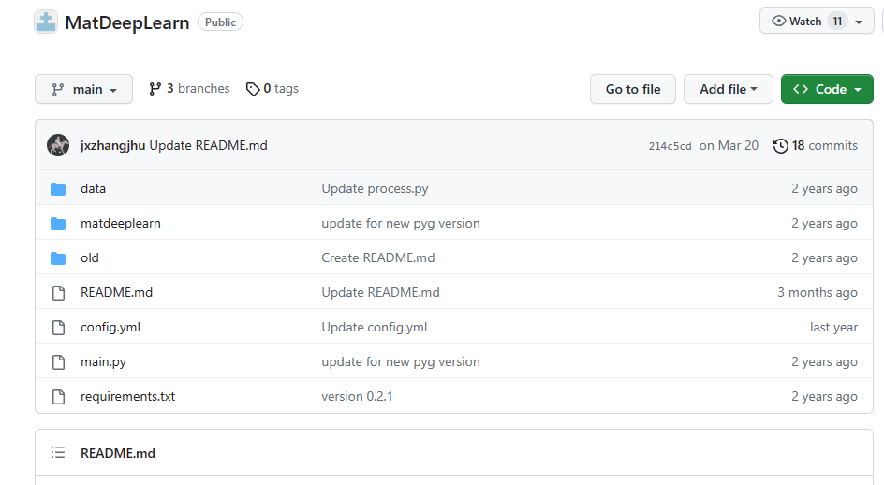
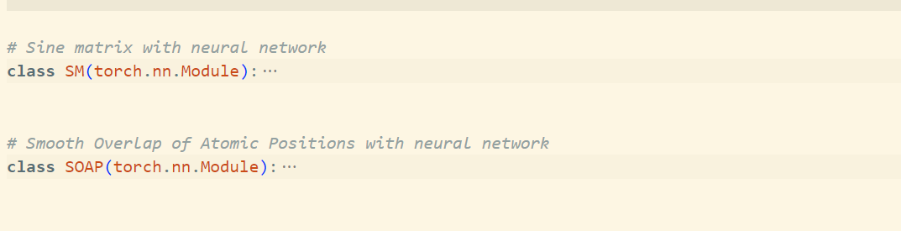
实验部分安排
晶体的表示方式：
图表示
正弦库伦矩阵
SOAP
拓扑表示
把graph、SM、SOAP表示和对应的模型搞明白
在且框架下写好自监督的代码
如何编码器足够好的话，同一类型的COFs在隐空间中可能被映射到同一个区间中（降维到更小的空间中）。
在区间内使用监督学习预测属性（应该所需要的数据会更少，预测的精度会更高）

